Slide 1
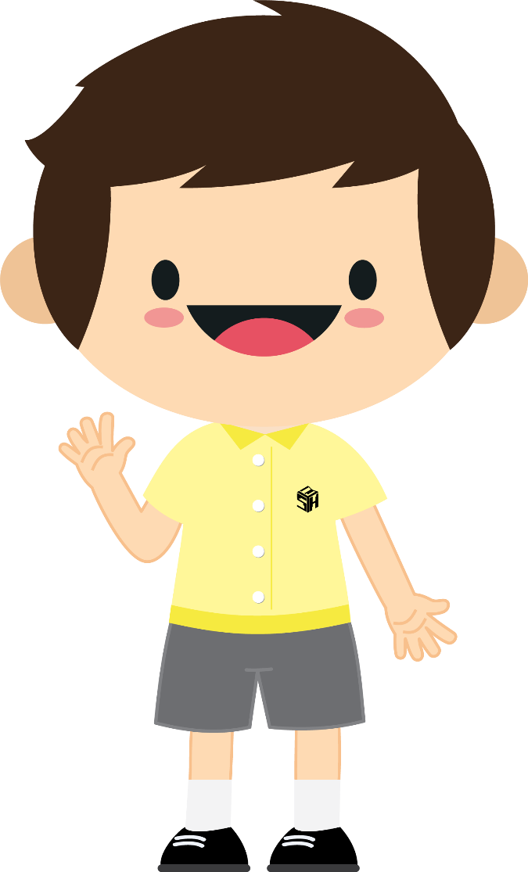
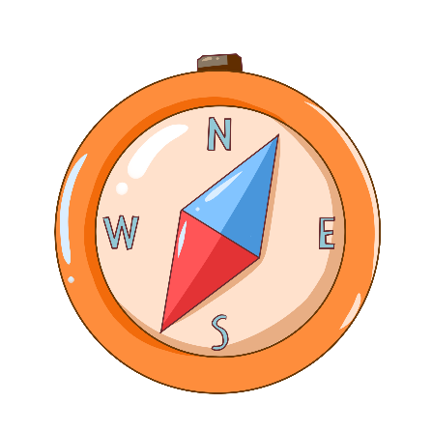
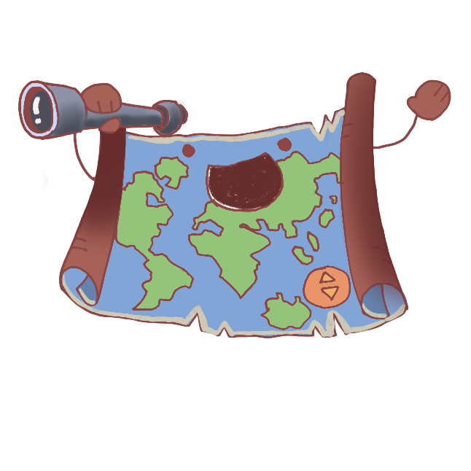
科目: 數學
年級: 二年級
2D冊 第10課 四個主要方向(第三節)

Slide 2
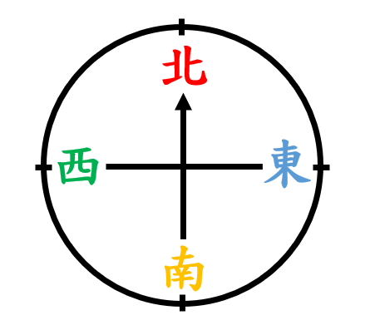
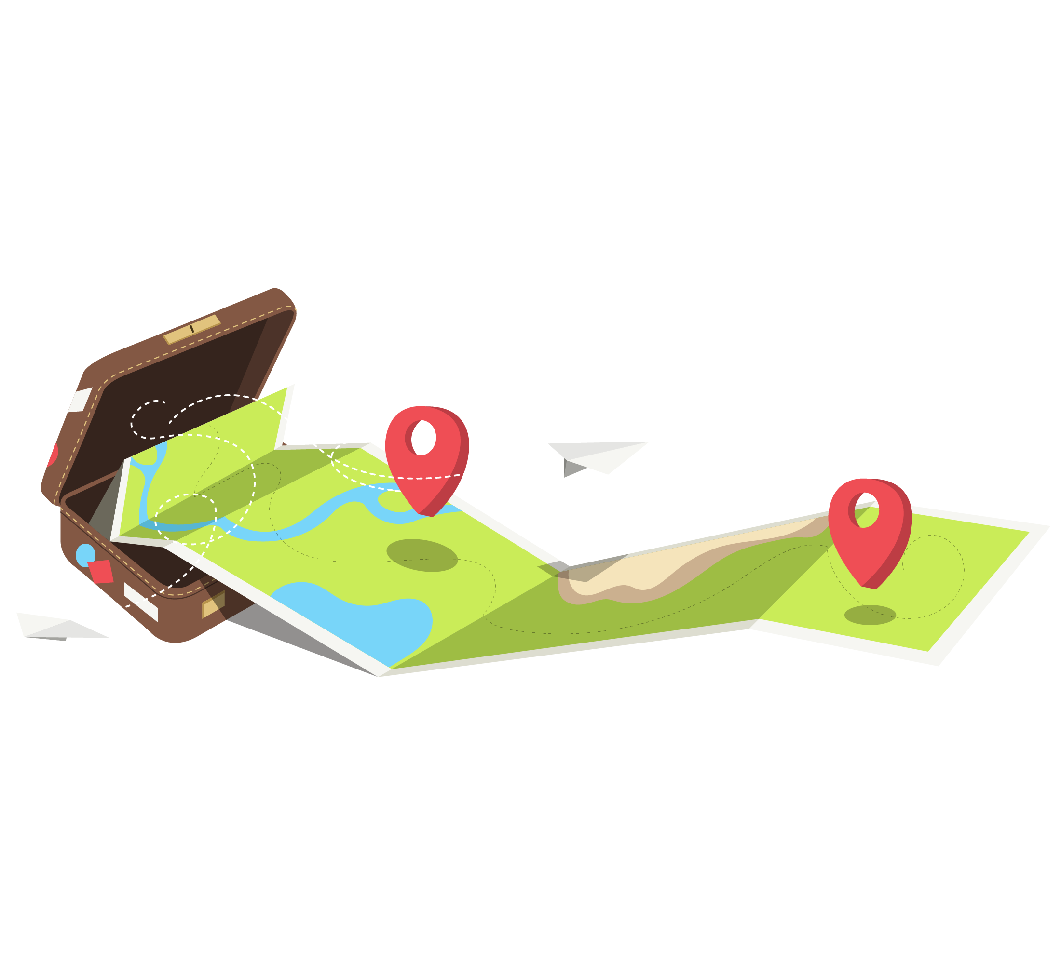
學習目標
學生能根據方向指示
找出行走路線的方向。

Slide 3
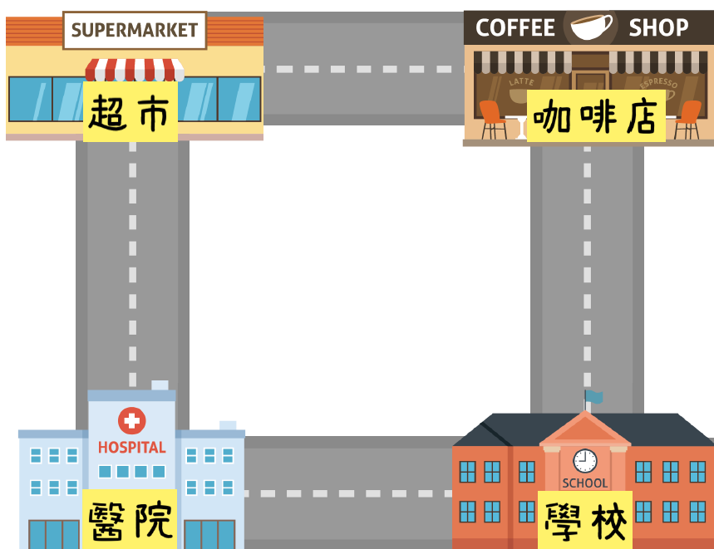
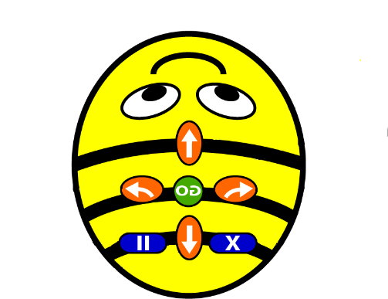
方向指示
由 向前駛，可到達 。
由 向前駛，可到達 。
慈慈
千千

Slide 4
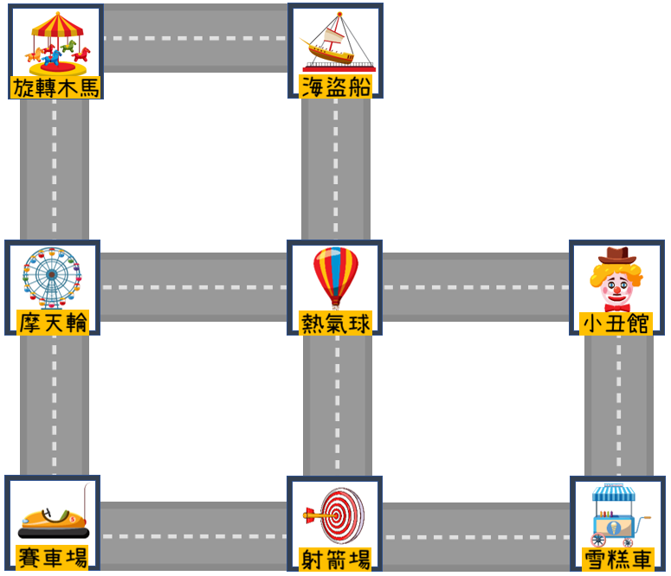
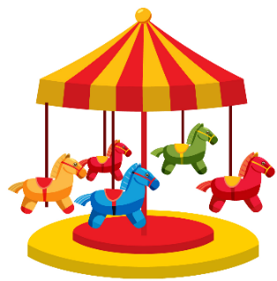
由 前往
南
向( )方走，
便可到達。

Slide 5
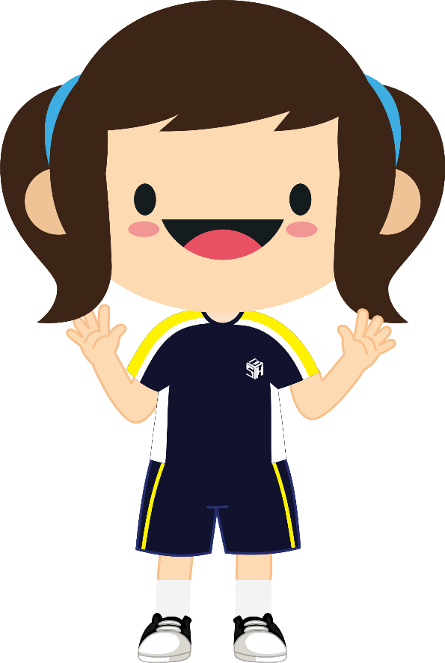
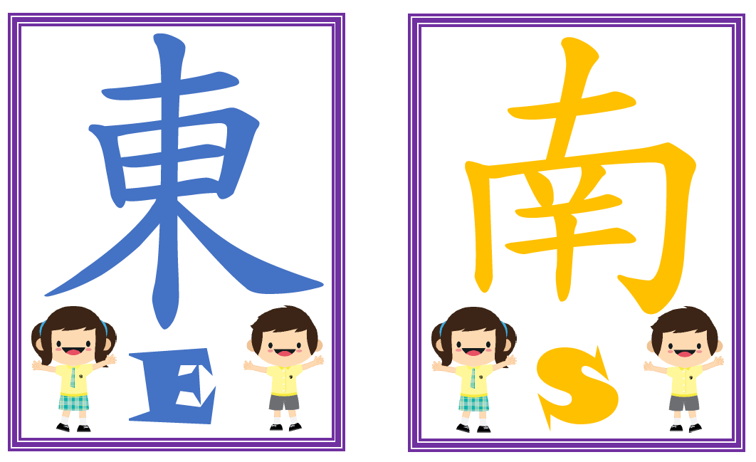
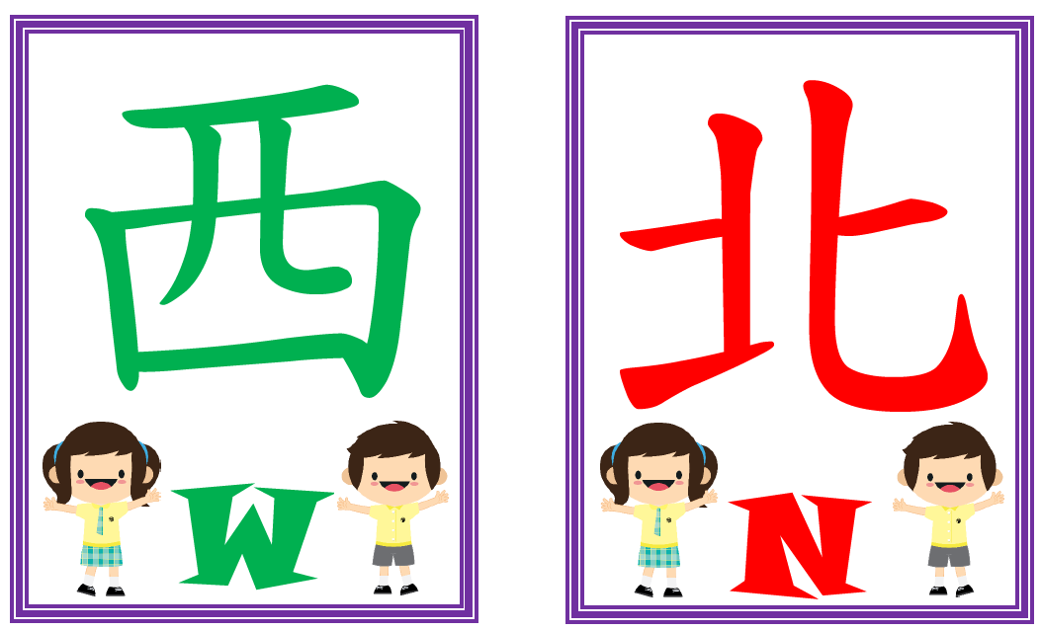
任務一
齊來找鮑思高神父
方向紙牌
物資

Slide 6
由 前往
應怎樣走?
鮑思高神父
慈慈

Slide 7
由 前往
北
先向 ( )方走，
經過 (轉) ，
最短
路線1
西
再向( )方走
便可到達。

Slide 8
由 前往
西
先向 ( )方走，
經過 (轉) ，
最短
路線2
北
再向( )方走
便可到達。

Slide 9
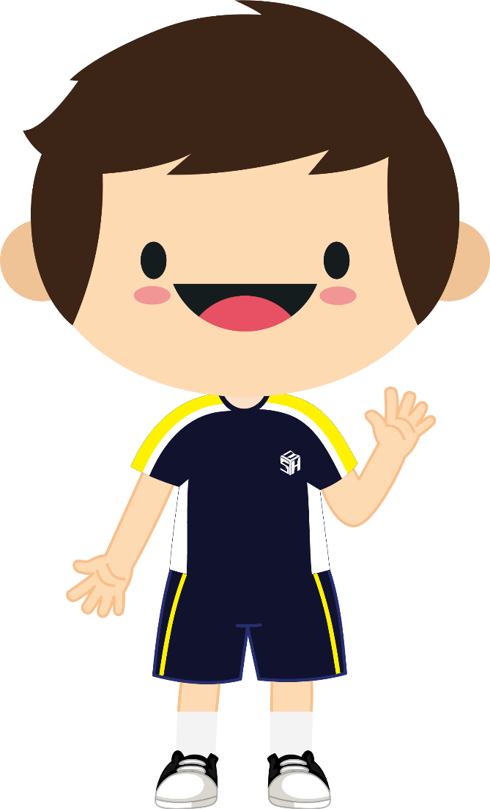
任務二
小偵探找寶藏
利用 線索 + Bee-Bot
找出寶藏的位置

Slide 10
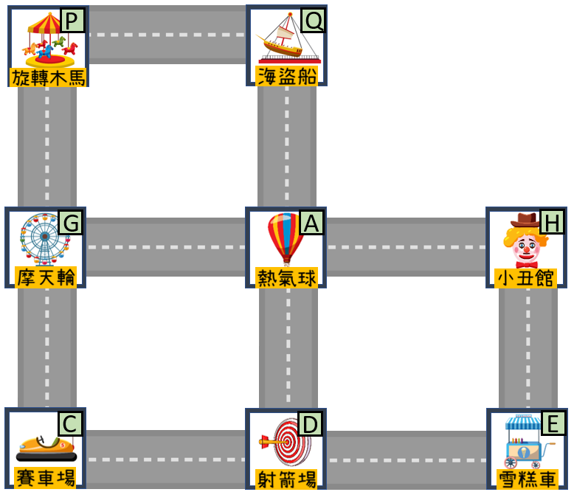
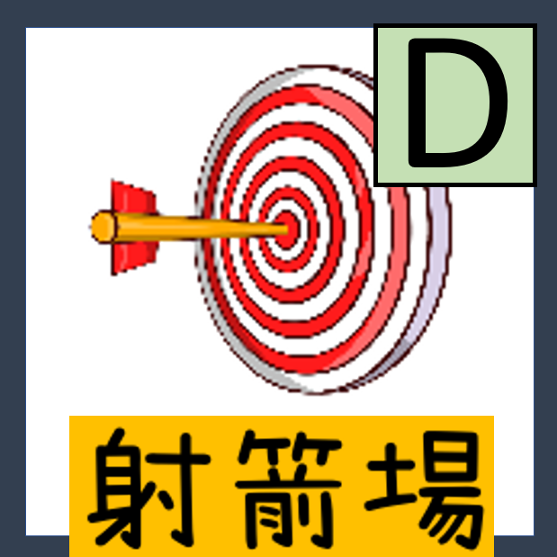
例子
由 前往
先向 ( 東 )方走，
經過 (轉) ，
再向( 南 )方走
便可找到寶藏。

Slide 11
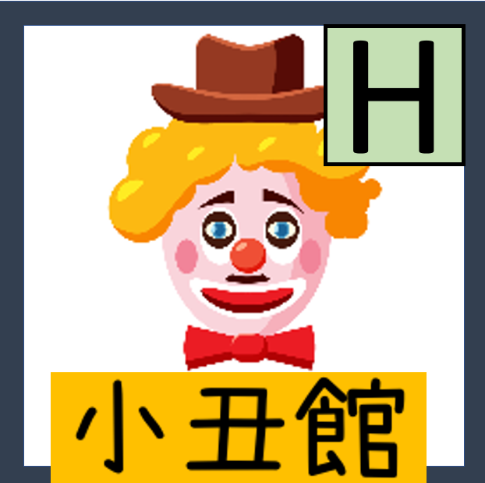
轉動方向指示
由 前往
先向 ( 南 )方走，
經過 (轉) ，
再向( 東 )方走
便可找到寶藏。

Slide 12
清除記憶

Slide 13
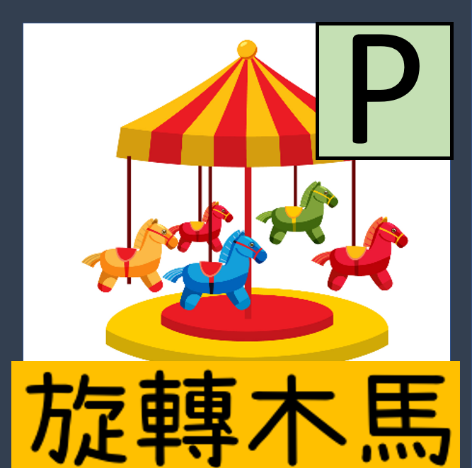
由 前往
先向 ( 北 )方走，
經過 (轉) ，
再向( 東 )方走
便可找到寶藏。

Slide 14
清除記憶

Slide 15
轉動方向指示
D
H
由 前往
先向 ( 西 )方走，
A
經過 (轉) ，
再向( 北 )方走
便可找到寶藏。

Slide 16
清除記憶

Slide 17
任務三
核對答案
完成工作紙

Slide 18
轉動方向指示
由 前往
應怎樣走?
C
A

Slide 19
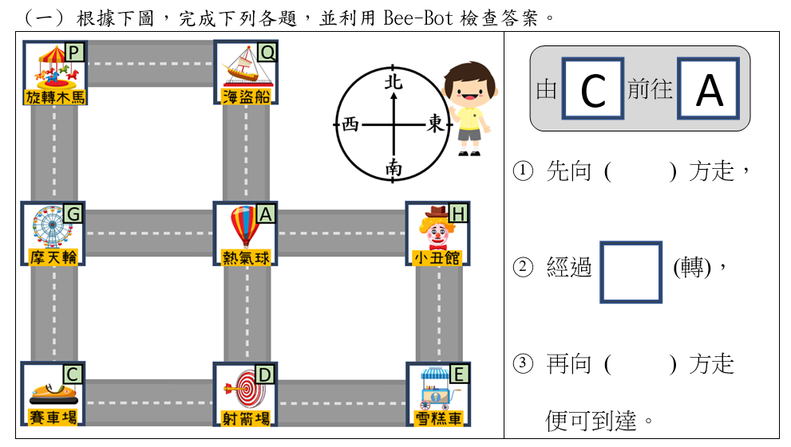

Slide 20
